Slide 1
第五章 留数
第一节 孤立奇点

Slide 2



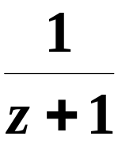

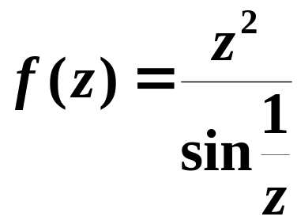

一、孤立奇点的概念
定义 如果函数
在 不解析, 但
在
的某一去心邻域
内处处解析, 则称
为
的孤立奇点.
例如,
是函数
的孤立奇点.
注：也有非孤立奇点.
例如， 是函数 的非孤立奇点

Slide 3
孤立奇点的分类
依据
在其孤立奇点
的去心邻域
内的洛朗级数的情况分为三类:
1．可去奇点; 2．极点; 3．本性奇点.

Slide 4


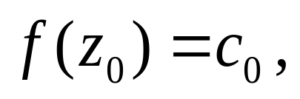


1．可去奇点
1) 定义
如果洛朗级数中不含 的负幂项,
那么孤立奇点 称为 的可去奇点.
注:
z₀若是 f (z) 的可去奇点
无论
在
是否有定义,
可补充定义
则函数
在
解析。
在此意义下， 称之为“可去奇点”.

Slide 5
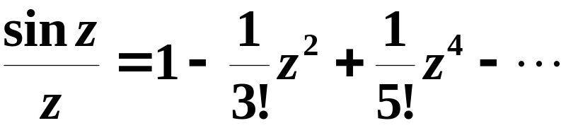
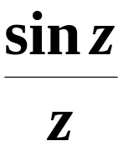
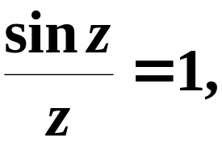
例如,
中不含负幂项,
是
的可去奇点 .
如果补充定义:
时,
那么
在
解析.

Slide 6

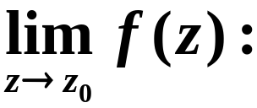
2) 可去奇点的判定
(1) 由定义判断:
如果
在
的洛朗级数无负
幂项则
为
的可去奇点.
(2) 判断极限
若极限存在且为有限值,
则
为
的可去奇点.

Slide 7
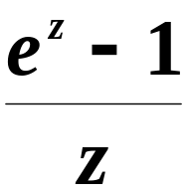

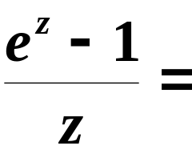
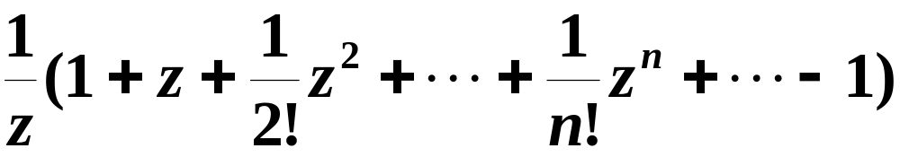
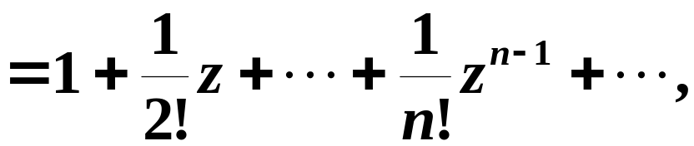

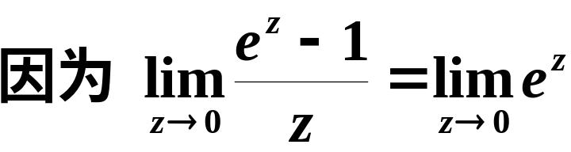


例. 说明
为
的可去奇点.
解
无负幂项
所以
为
的可去奇点.
另解
为
的可去奇点.

Slide 8
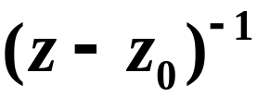
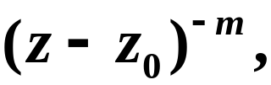



2. 极点
1) 定义
如果洛朗级数中只有有限多个
的
负幂项,
其中关于
的最高幂为
即
那么孤立奇点
称为函数
的
级极点.

Slide 9
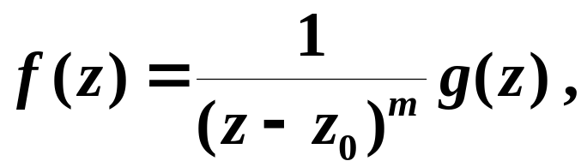


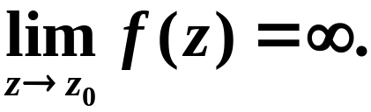
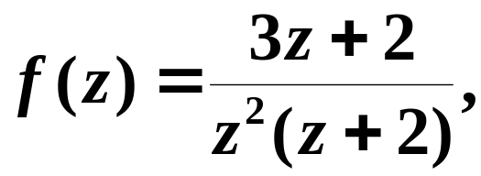

这时有
1.
2.
因此，
如果
为函数
的极点 , 则
例.
有理分式函数
是二级极点,
是一级极点.

Slide 10

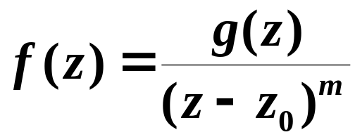


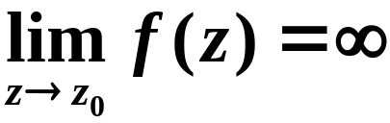
2)极点的判定方法
(1) 由定义判别
的洛朗展开式中含有
的负幂项为有
限项.
(2) 由定义的等价形式判别
在点 的某去心邻域内
其中 在 的邻域内解析, 且
(3) 利用极限
判断 .

Slide 11
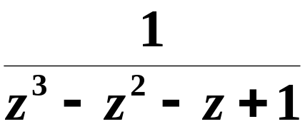
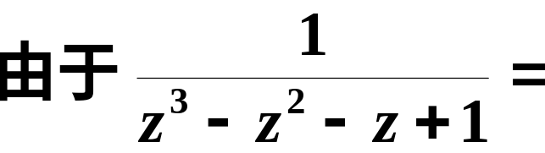
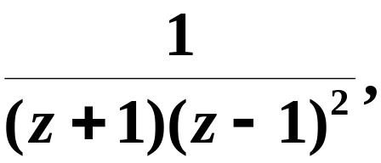

思考
求
的奇点, 如果是极点, 指出它的
级数.
答案

Slide 12
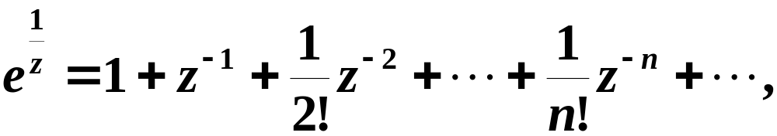

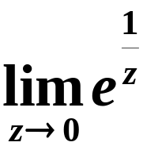

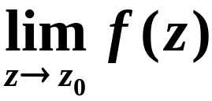

本性奇点
3.
如果洛朗级数中含有无穷多个
的负幂项,
那么孤立奇点
称为
的本性奇点.
例如，
含有无穷多个z的负幂项
同时
不存在.
特点: 在本性奇点的邻域内
不存在且不
为

Slide 13

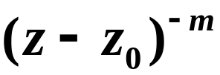
综上所述:
孤立奇点
洛朗级数特点
存在且为
有限值
可去奇点
无负幂项
含有限个负幂项
m级极点
关于
的最高幂
为
不存在
且不为
本性奇点
含无穷多个负幂项

Slide 14
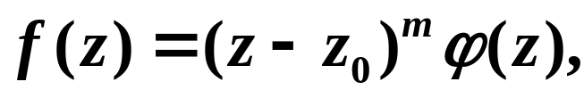


二、函数的零点与极点的关系
1.零点的定义
不恒等于零的解析函数
如果
能表示成
其中
在
解析且
m为某一正整数,
那么
称为
的 m 级零点.
例如.
注意: 不恒等于零的解析函数的零点是孤立的.

Slide 15
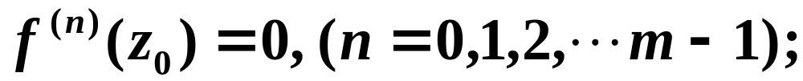
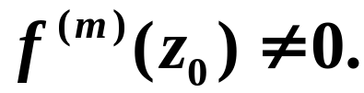
2.零点的判定
如果
在
解析, 那么
为
的
级
零点的充要条件是

Slide 16


练习
求
的零点及级数 .
答案
是五级零点,
是二级零点.

Slide 17
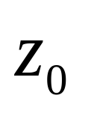
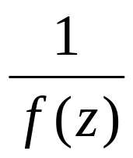
3. 零点与极点的关系
定理：如果 是f(z)的m级极点，那么 是
的m级零点，反之亦成立.
说明 此定理为判断函数的极点提供了一个较为
简便的方法.

Slide 18
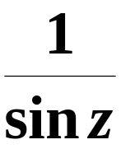


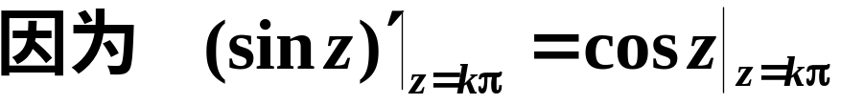

例.
函数
有些什么奇点, 如果是极点, 指出
它的级.
解
函数的奇点是使
的点,
这些奇点是
是孤立奇点.
即
的一级极点.

Slide 19
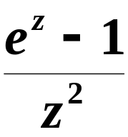
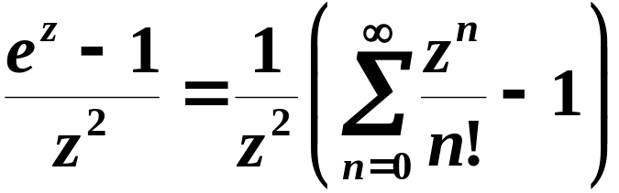
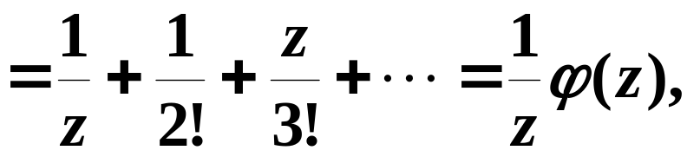

例.
问
是
的二级极点吗?
解
解析且
所以
不是二级极点, 而是一级极点.

Slide 20
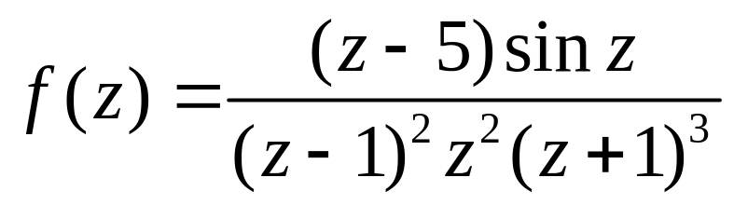
例.
的奇点.
奇点1为2级极点；
－1为3级极点；
0为一级极点.

